Slide 1
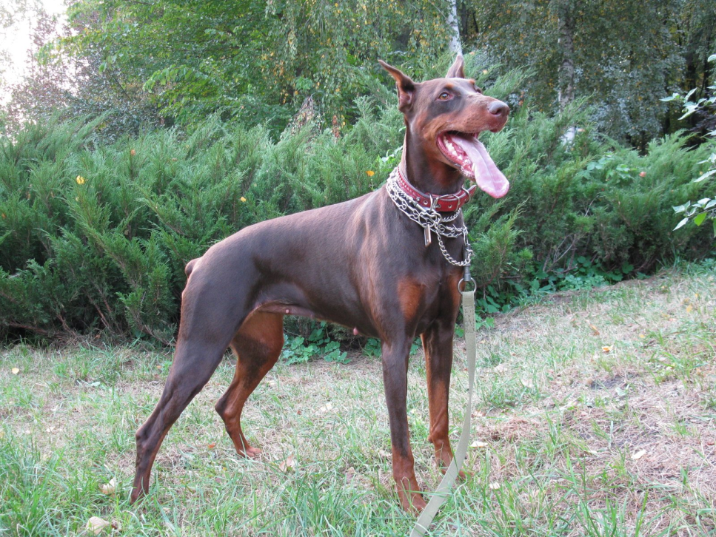
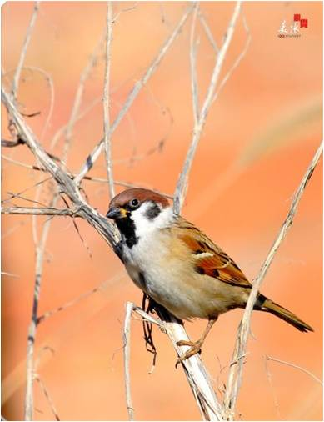
你能用词语来形容一下这两种动物吗？
当这两种动物相遇，又会发生怎样的故事呢？
弱小、可怜
庞大、凶猛

Slide 2
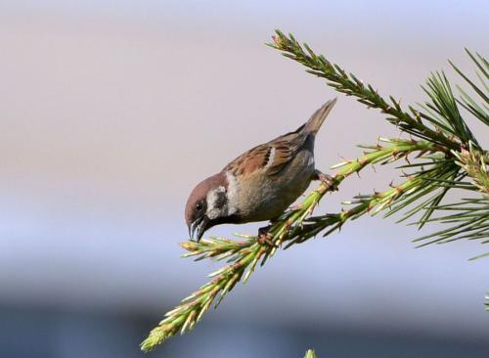

人教版 语文 四年级 上册
17 麻 雀
第一课时
第二课时

Slide 3
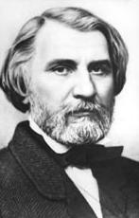
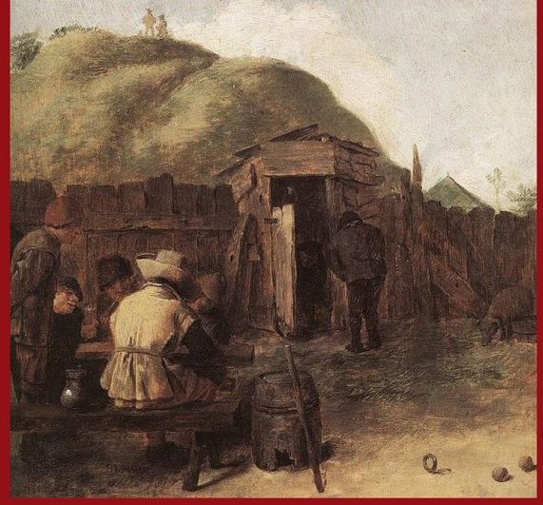
第一课时
屠格涅夫
俄国作家，其成名作是《猎人笔记》。他的作品极大丰富了俄国文学宝库，为俄国文学的发展作出了巨大贡献。

Slide 4
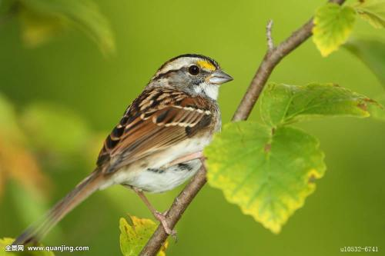
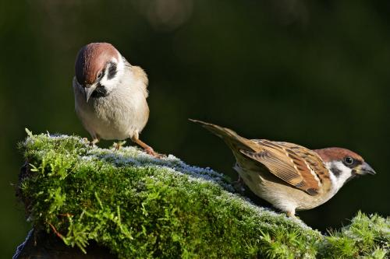
麻雀 是雀科麻雀属27种小型鸟类的统称。它们的大小、体色相近。一般上体呈棕、黑色的斑杂状，因而俗称麻雀。翅膀短小，不能远飞，善于跳跃，啄食谷粒和昆虫，常栖息于树林或建筑物缝隙中。

Slide 5



朗读课文 扫清障碍
xiù
nài
shā
我会认
无可 何
嗅
到
奈
扎
煞
sī yǎ
páng
zhěng
拯
救
嘶 哑
庞
大

Slide 6
我会写
xiù
dāi
nài
cháo
chǐ
qū
嗅
呆
奈
巢
齿
躯
yǎn
hù
yòu
bó
páng
liàng
lèng
掩
护
幼
搏
庞
量
愣

Slide 7



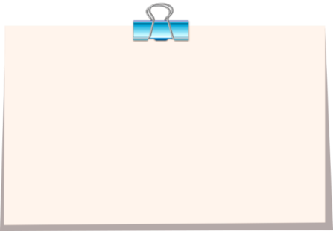

嗅
呆
奈
巢
齿
躯
掩
护
幼
搏
庞
量
愣
左右 结构
上下 结构
半包围 结构
上中下 结构

Slide 8

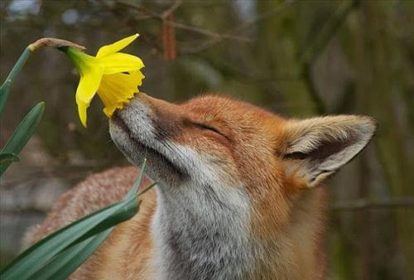

加一加：
口＋臭＝嗅
身＋区＝躯
换一换：
淹
掩

Slide 9

不要写成“纟”
yòu
幼
造句
我们从小应该养成尊老爱幼的习惯。

Slide 10
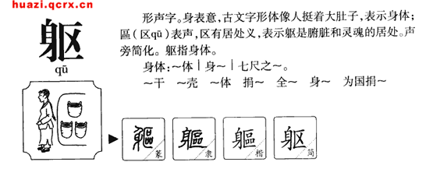
不要写成“身”
qū
躯
字源

Slide 11


识字游戏
一飞冲天
猛烈
拯救
搏斗
嘴角
绒毛
掩护

Slide 12

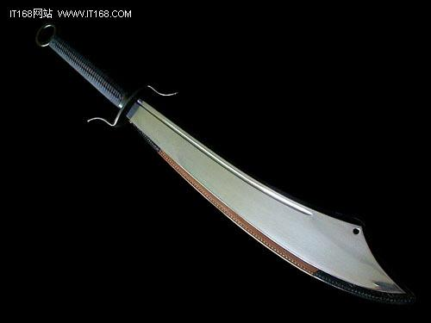
锋利：（工具、武器等）头尖或刃薄，容易刺入或切入物体。本课指猎狗牙齿尖，凶猛无比。
这把刀子十分锋利。

Slide 13

无可奈何：指没有一点办法，只好这样了。本课指小麻雀对自己的处境没有办法。
遇到这么蛮不讲理的人，我也是无可奈何。

Slide 14
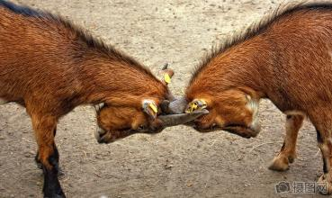
搏斗：使用身体、器械等双方或多方相互间进行的一种实战行为。
他与歹徒展开了一场殊死搏斗。

Slide 15

整体感知
大声朗读课文，说一说课文围绕麻雀写了一件什么事？
(课后第一题)
本文叙述了_____________在庞大的猎狗面前，___________地保护小麻雀，使小麻雀____________的动人故事。
一只老麻雀
奋不顾身
免受伤害

Slide 16
课文可以分为几部分？每一部分讲了什么？
(课后第一题)
1—3
第一部分（ ）：猎狗和“我”打猎回来，看到一只从树上跌落下来的小麻雀。
起因
第二部分（ ）：老麻雀奋不顾身地救护小麻雀。
经过
4—6
第三部分（ ）：“我”唤回猎狗，带着它离开了。
7
结果

Slide 17

课堂演练
一、看拼音，写词语。
wú kě nài hé
bó dòu
yǎn hù
无可奈何
搏 斗
掩护
（ ）
（ ）
（ ）

Slide 18
二、连一连。
xìu dāi nài cháo chĭ yăn hù yòu
巢 嗅 呆 齿 掩 奈 幼 护

Slide 19
三、根据课文内容填空。
猎狗想_____小麻雀,老麻雀____________救小麻雀，______了猎狗，我______了猎狗。
吃掉
从树上飞下来
吓退
唤回
字词听写

Slide 20
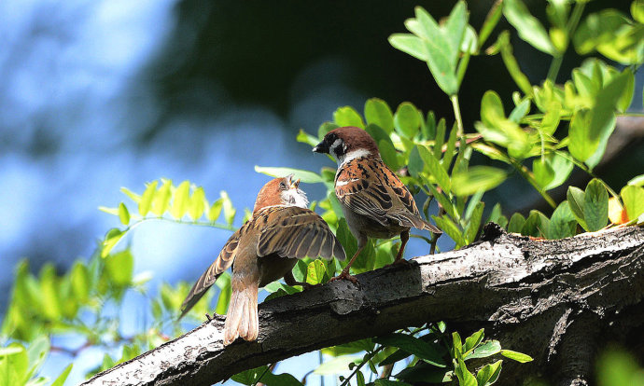
第二课时
上节课，我们知道了本课讲了老麻雀保护小麻雀的事。那么老麻雀是怎么拯救小麻雀的呢？现在我们要深入了解课文，一起去感受强大的力量，母爱的伟大。

Slide 21


互动课堂
路遇麻雀
自由朗读第3自然段，找出描写小麻雀外形、神态的语句，想一想：这是一只怎样的小麻雀？

Slide 22
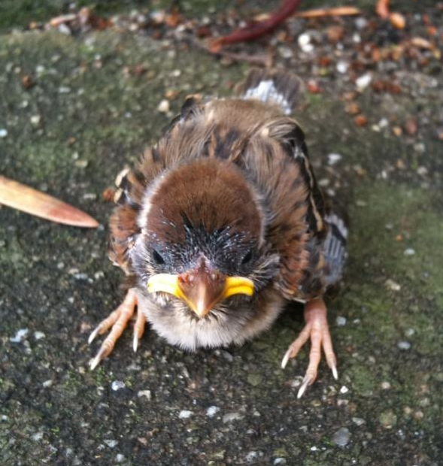
我顺着林荫路望去，看见一只小麻雀呆呆地站在地上，无可奈何地拍打着小翅膀。
呆呆
无可奈何
可怜，孤独无助

Slide 23
嫩黄
它嘴角嫩黄，头上长着绒毛，分明是刚出生不久，从巢里掉下来的。
绒毛
刚出生不久
掉下来
非常弱小
不会飞

Slide 24
品味“无可奈何”
(课后第二题)
我顺着林荫路望去，看见一只小麻雀呆呆地站在地上，无可奈何地拍打着小翅膀。
“无可奈何”指感到没有办法，只有这样了。
本文中小麻雀从巢里掉下来，自己一个人孤单的站在林荫路上，对环境恐惧，因没有妈妈在身边而无助，但自己一点办法都没有。

Slide 25
与小麻雀相比，猎狗又是什么样的呢？默读第2、4自然段回答。

Slide 26
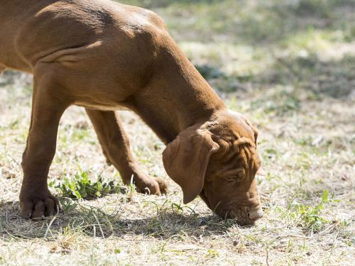
我的猎狗放慢脚步，悄悄地向前走，好像嗅到了前面有什么野物。
猎狗慢慢地走近小麻雀。
老练

Slide 27
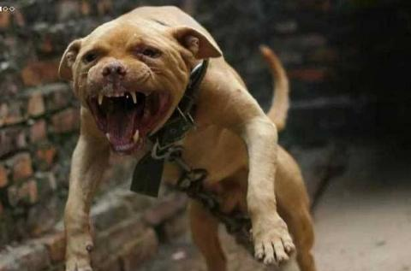
嗅了嗅，张开大嘴，露出锋利的牙齿。
凶猛
强大

Slide 28
思考：用词语来形容一下小麻雀当时的处境？
胆战心惊
害怕
无可奈何

Slide 29
老麻雀救子
在小麻雀如此紧急的情况下，老麻雀是如何保护小麻雀的？

Slide 30
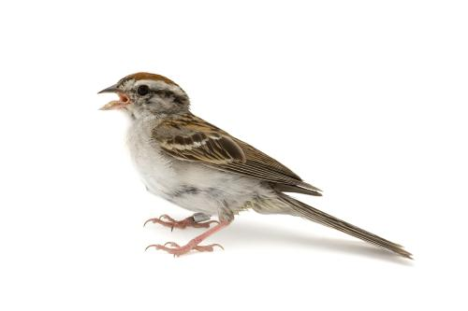
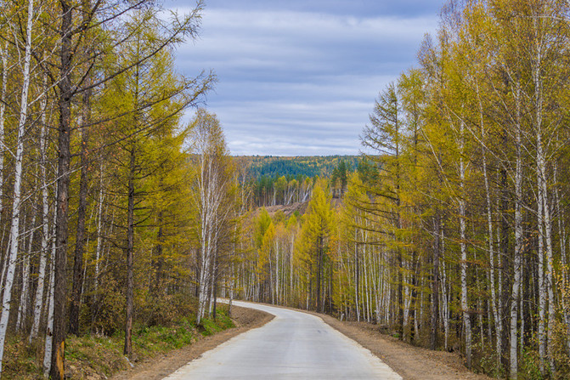
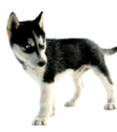
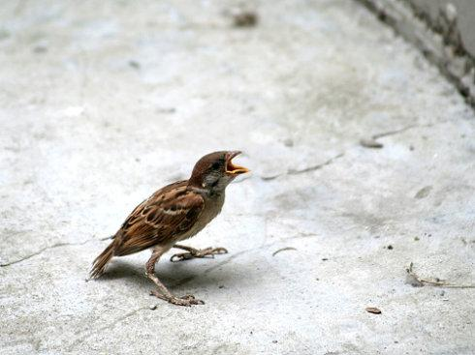
突然，一只老麻雀从一棵树上飞下来，像一块石头似的落在猎狗面前。
像一块石头似的
(课后第二题)
比喻
说明老麻雀救子心切，落地很快。

Slide 31

它扎煞起全身的羽毛，绝望地尖叫着。
扎煞
绝望
毫无希望
羽毛张开
老麻雀明知斗不过猎狗，只想借助羽毛和尖叫来发泄自己的愤怒和恐惧，吓退猎狗。

Slide 32
老麻雀用自己的身躯掩护着小麻雀，想拯救自己的幼儿。可是因为紧张，它浑身发抖了，发出嘶哑的声音。它呆立着不动，准备着一场搏斗。
老麻雀也害怕猎狗
在它看来，猎狗是多么庞大的怪物啊！

Slide 33
安安稳稳
可是它不能安然地站在高高的没有危险的树枝上，一种强大的力量使它飞了下来。
母爱的力量，促使它奋不顾身，将自己置身于险境中。
无畏

Slide 34
小组讨论：文中写老麻雀很勇敢又写它很恐惧，这样矛盾吗？
不矛盾。因为老麻雀的弱小和狗的强大悬殊太明显了。任何一位母亲在如此强大的对手面前不紧张、不恐惧都是不可能的。即便这样，老麻雀还落下来抵挡猎犬，则更能表现老麻雀的无私忘我和勇敢无畏，更能突出母爱的伟大。

Slide 35
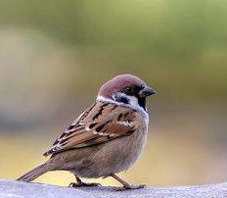


斗
救
母爱
吃

Slide 36
用“宁可……也……”句式，说一说你从中体会到了什么？
老麻雀宁可牺牲自己也要救护小麻雀,从中我感受到了母爱的伟大。

Slide 37
唤狗离开
老麻雀用自己的身躯去保护小麻雀，结果又会如何呢？阅读最后两个自然段，同桌讨论一下。

Slide 38
猎狗愣住了，它可能没料到老麻雀会有这么大的勇气，慢慢地，慢慢地向后退。
(课后第二题)
为什么会后退呢？
A.猎狗害怕了。
B.猎狗慢慢后退是准备往前扑。
C.猎狗被老麻雀的勇气征服了。

Slide 39
我急忙唤回我的猎狗，带着它走开了。
为什么？
我被老麻雀舍身救护小麻雀的精神感动了，不舍得让我的猎狗伤害小麻雀，所以赶紧带着它离开了。

Slide 40
讨论：学完了课文后，你有什么感受？
学完课文后，我被老麻雀那份深沉的母爱所感动。是啊，母爱是天涯游子的最终归宿,是润泽儿女心灵的一眼清泉,它伴随儿女的一饮一啜,丝丝缕缕,绵绵不绝！

Slide 41

结构梳理
猎狗发现小麻雀
张开大嘴
猎狗
（庞然大物）
强大的力量
伟大的母爱
露出利齿
愣住后退
麻雀
猎狗捕食小麻雀
老麻雀舍身掩护
孤独弱小
老麻雀
（弱小无助）
扎煞尖叫
呆立不动
我唤回猎狗
准备搏斗

Slide 42

主题概括
本文描写了（ ）想要捕食（ ），（ ）不顾自己的安危，舍身掩护小麻雀，赞美了（ ）。
猎狗
小麻雀
老麻雀
强大的力量，伟大的母爱

Slide 43

拓展延伸
世界上的一切光荣和骄傲，都来自母亲。
——高尔基
世界上有一种最美丽的声音，那便是母亲的呼唤。
——但丁
母爱是一种巨大的火焰。
——罗曼罗兰

Slide 44
课堂演练
一、判断下面句子是否是比喻句。
1.猎狗是个多么庞大的怪物啊。（ ）
2.一只老麻雀从一棵树上飞下来，像一块石头似的落在猎狗面前。（ ）
×
√

Slide 45
二、辨析字形并组词。
搏（ ）
搏斗
猎（ ）
猎人
唤（ ）
唤回
博（ ）
博学
蜡（ ）
蜡烛
换（ ）
交换

Slide 46
三、按顺序排列下面的句子，用序号表示。
（ ）一只老麻雀扎煞着羽毛，绝望地尖叫着。
4
（ ）猎狗放慢脚步，嗅了嗅，好像前面有什么野物。
2
（ ）我带着猎狗走在林荫路上。
1
（ ）猎狗被吓退，我唤回了猎狗。
5
（ ）一只嘴角嫩黄，长着绒毛的麻雀落在路边。
3

Slide 47
四、把你生活中感受到的母爱写一写吧。
记得有次我家装修，装修工人弄得全屋子是灰后走人，而母亲看了看已有一层灰的地板，二话不说，拿起打扫工具开始打扫，直到洗得一点灰也没有的时候，我们劝她去休息，她一坐下，不过一会儿就睡着了，我和父亲望着沉睡的母亲，心中很不是滋味。

